Slide 1
OpenStack Structure and Installation
http://github.com/kasidit/openstack-queens-installer

Slide 2
Hardware Structure
We will study a full scale installation of OpenStack that consists of:
Gateway host
Controller host
Network host
Compute host
Compute1 host
Networks are:
Management
Data Tunnel
VLAN
External

Slide 3
In the background… I use qemu-kvm (with nested virtualization cap) to simulate every host on a physical server.
$ cd openstack-platform-simulation/scripts
$ ./vmich-runQemu-on-gateway.sh &
$ ./vmich-runQemu-on-controller.sh &
$ ./vmich-runQemu-on-network.sh
$ ./vmich-runQemu-on-compute.sh
$ ./vmich-runQemu-on-compute1.sh
Openvswitch is used to simulate every network.

Slide 4
Other setups
เราจะใช้เครื่องที่ vasabilab ใน network ของ มธ
ในช่วงเย็น ถ้าท่านมีเครื่อง notebook หรือ desktop ที่มี RAM อย่างน้อย 16GB ก็สามารถทำได้สองทางเลือก
ถ้าเครื่องของท่านรัน Ubuntu ก็จะใช้ kvm จำลอง node ต่างๆ
ถ้าเครื่องของท่านรัน Windows ก็ใช้ virtual box จำลอง node ต่างๆ
ในกรณีที่จะใช้ virtual box ให้ copy vbox appliance จากผมได้เพื่อจะได้ไม่ต้องสร้าง vbox images ของ node ต่างๆเอง

Slide 5
Management Network Configuration
gateway
controller
network
compute
compute1
10.100.20.y
10.0.0.11
10.0.0.21
10.0.0.31
10.0.0.32
10.0.0.1
MANAGEMENT_NETWORK=10.0.0.0
MANAGEMENT_BROADCAST_ADDRESS=10.0.0.255
GATEWAY_IP=10.0.0.1
CONTROLLER_IP=10.0.0.11
NETWORK_IP=10.0.0.21
COMPUTE_IP=10.0.0.31 COMPUTE1_IP=10.0.0.32
10.0.0.41
compute-2-1

Slide 6
Data Tunnel Network Configuration
gateway
controller
network
compute
compute1
10.100.20.y
10.0.1.21
10.0.1.31
10.0.1.32
DATA_TUNNEL_NETWORK_NODE_IP=10.0.1.21
DATA_TUNNEL_NETWORK_ADDRESS=10.0.1.0
DATA_TUNNEL_COMPUTE_NODE_IP=10.0.1.31
DATA_TUNNEL_COMPUTE1_NODE_IP=10.0.1.32
10.0.1.41
compute-2-1

Slide 7
Provider (External) Network Configuration
gateway
controller
network
compute
compute1
10.100.20.y
10.0.0.0/24
EXTERNAL_CIDR=10.0.0.0\\/24
EXTERNAL_GATEWAY_IP=10.0.0.1
START_FLOATING_IP=10.0.0.100
END_FLOATING_IP=10.0.0.200
compute-2-1

Slide 8
OpenVPN and your gateway node
ขอให้ตั้งกลุ่ม 7 กลุ่มและแต่ละกลุ่มให้ OpenVPN เข้าสู่ network ของ มธ
หลังจากนั้นให้ทำตาม slide ถัดไป โดยใช้เครื่อง gateway ต่อไปนี้
กลุ่มที่ 1 ใช้ 10.100.20.151
กลุ่มที่ 2 ใช้ 10.100.20.152
กลุ่มที่ 3 ใช้ 10.100.20.153
กลุ่มที่ 4 ใช้ 10.100.20.154
กลุ่มที่ 5 ใช้ 10.100.20.155
กลุ่มที่ 6 ใช้ 10.100.20.156
กลุ่มที่ 7 ใช้ 10.100.20.157

Slide 9
Enter the gateway host
เราจะใช้ putty login เข้าสู่เครื่อง gateway ของแต่ละกลุ่ม
ก่อนอื่น putty session ต้องมี ssh tunnel ที่ map port 8083 ของ localhost ไปที่ 10.0.0.11:80 เพื่อให้คุณสามารถใช้ url http://localhost:80/horizon เข้าถึง OpenStack dashboard ได้เมื่อการติดตั้งเสร็จสิ้น
-L localhost:8083:10.0.0.11:80
Save session ไว้
หลังจากนั้นให้เปิด putty session
ตัวอย่างการกำหนดค่า putty ใน slide ถัดไป

Slide 10
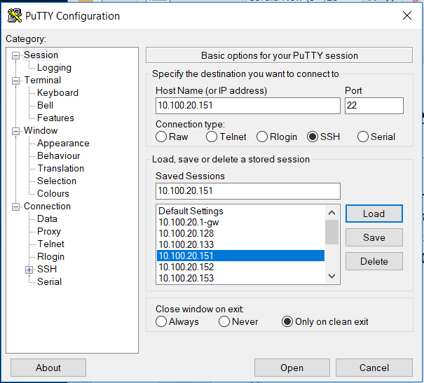

Slide 11
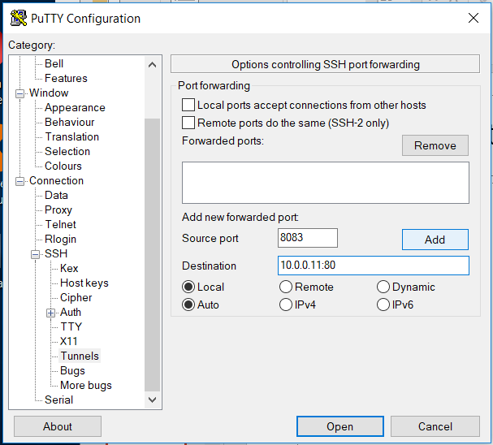

Slide 12
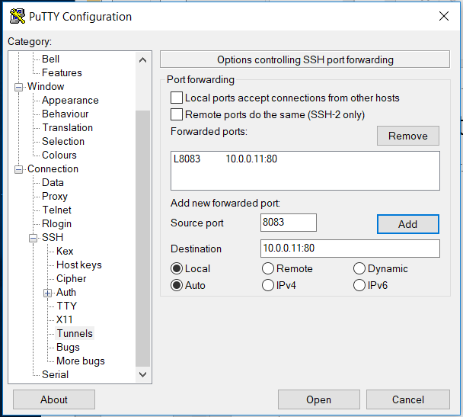

Slide 13
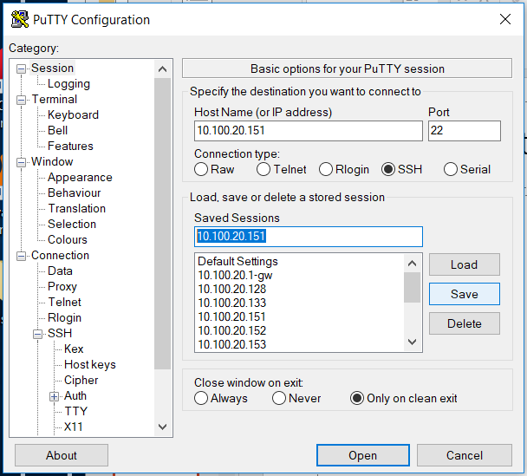

Slide 14
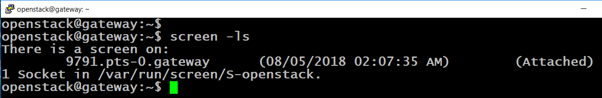
Enter the gateway host
Login name คือ openstack และ password คือ openstack
สร้าง screen session เพื่อ resume ถ้า putty disconnect
ในกรณี disconnect occurs ให้เรียก $ screen –x 9791.pts-0.ga….
บนเครื่อง gateway
$ screen
…
$ screen -ls
… ดู screen session info
$

Slide 15
Ssh to controller host
Login name คือ openstack และ password คือ openstack
บนเครื่อง gateway
$ ssh 10.0.0.11
…
$ ls
$ ifconfig

Slide 16
Download installer script
รันทุกคำสั่งใน user mode อย่าใช้ sudo หรือเป็น root
เริ่มต้นติดตั้ง
ดู networking parameters
บนเคริ่อง Controller
git clone https://github.com/kasidit/openstack-queens-installer
cd openstack-queens-installer
vi install-paramrc.sh
บน Controller
MANAGEMENT_NETWORK=10.0.0.0
MANAGEMENT_BROADCAST_ADDRESS=10.0.0.255
GATEWAY_IP=10.0.0.1
CONTROLLER_IP=10.0.0.11
NETWORK_IP=10.0.0.21

Slide 17
Parameters..
Controller
DATA_TUNNEL_NETWORK_NODE_IP=10.0.1.21
DATA_TUNNEL_NETWORK_ADDRESS=10.0.1.0
EXTERNAL_CIDR=10.0.0.0\\/24
EXTERNAL_GATEWAY_IP=10.0.0.1
START_FLOATING_IP=10.0.0.100
END_FLOATING_IP=10.0.0.200
COMPUTE_IP=10.0.0.31
DATA_TUNNEL_COMPUTE_NODE_IP=10.0.1.31
COMPUTE1_IP=10.0.0.32
DATA_TUNNEL_COMPUTE1_NODE_IP=10.0.1.32

Slide 18
Start the installation
สร้าง tarball ที่บรรจุ scripts สำหรับการติดตั้งบนเครื่องต่างๆ
รันทุกคำสั่งใน user mode อย่าใช้ sudo หรือเป็น root
Controller
$ pwd
/home/openstack/openstack-queens-installer
$ ./exe-config-installer.sh
$ cd OPSInstaller/installer
$ ./OS-installer-00-1-set-remote-access.sh
$ ./OS-installer-00-2-update-ubuntu.sh

Slide 19
Continue…
รอจน script ทำงานเสร็จ และทุกเครื่อง reboot เสร็จ
คุณจะกลับมาอยู่ที่เครื่อ gateway…
และเราจะเริ่มต้นด้วยการ login เข้าสู่เครื่อง gateway เพื่อทำการติดตั้งต่อ
gateway
$ ssh openstack@10.0.0.11
บน controller
$ cd openstack-queens-installer
$ cd OPSInstaller/installer

Slide 20
Install OpenStack components
รันทุกคำสั่งใน user mode อย่าใช้ sudo หรือเป็น root
ทำต่อบน Controller
$ ./OS-installer-01-node-setups.sh
$ ./OS-installer-02-mysql.sh
$ ./OS-installer-03-rabbitmq.sh
$ ./OS-installer-04-keystone.sh
$ ./OS-installer-05-glance.sh
$ ./OS-installer-06-nova.sh
$ ./OS-installer-07-neutron.sh
$ ./OS-installer-08-set-dvr.sh
$ ./OS-installer-09-initial-user-network.sh
$ ./OS-installer-10-horizon.sh
Set password ขอให้รอทำพร้อมผู้สอน

Slide 21
Add a new node to openstack
ผมจะรันเครื่อง compute-2-1 ให้แต่ละกลุ่ม
ให้แต่ละกลุ่มกลับไปที่ $HOME บน controller
$ cd openstack-platform-simulation/scripts
$ ./vmich-runQemu-on-compute-2-1.sh &
Controller
$ cd openstack-queens-installer/OPSInstaller/installer
$ ./OS-newcompute-00-set-new-node.sh compute-2-1 10.0.x.41 $ 10.0.1.41 10.0.x.11
$ ./OS-newcompute-01-nova-neutron-ovs.sh compute-2-1
$ ./OS-newcompute-02-set-dvr.sh compute-2-1

Slide 22
Use Dashboard to do stuffs….
เปิด web browser ที่ http://localhost:8083
Domain: default
Admin user: admin
Password: adminpassword
Demo user: demo
Password: demopassword

Slide 23
การใช้งานเบื้องต้นด้วย horizon (ทำตาม demo)
สร้าง cirros VM
สร้าง associate Floating IP
ssh เข้า cirros VM
สร้าง virtual network
สร้าง virtual router
สร้าง cirros VM บน virtual network ใหม่
เข้าใช้งาน demo user
สร้าง cirros VM บน provider network

Slide 24
ศึกษาพฤติกรรมเมื่อ node fails (ทำตาม demo)
จำลองการ fail ของ network node
Restore network node
จำลองการ fail ของ controller node
จำลองการ fail ของ controller และ network node
Restore controller & network node
จำลองการ fail ของ compute node
Restore compute node
จำลองการ fail ของ every node
Restore every node

